Slide 1

Gerak Harmonik Sederhana
FISIKA DASAR 2
SHELVI EKA TASSIA

Slide 2
Gerak Harmonik Sederhana
Pengertian : gerak bolak balik benda melalui suatu titik keseimbangan tertentu dengan banyak nya getaran benda dalam setiap sekon selalu konstan
Dibagi menjadi 2
Gerak harmonik sederhana linier. Cth: gerak horizontal/vertikal dari pegas, gerak dalam pipa U
Gerak harmonik sederhana angular. Cth: gerak bandul, osilasi ayunan torsi

Slide 3
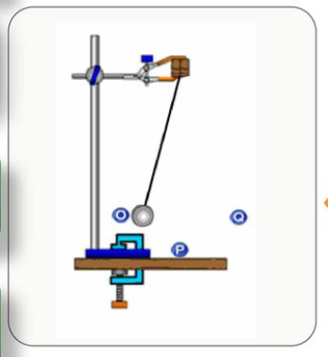
Gerak Harmonik Pada Bandul
Ketika beban digantung pada ayunan dan tidak diberikan gaya, maka benda akan diam dititik keseimbangan P. jika beban ditarik ketitik O dan dilepaskan, maka beban akan bergerak ke P, Q, lalu kembali lagi ke O. Gerakan beban akan terjadi secara periodik, dengan kata lain beban pada ayunan diatas melakukan gerak harmonik sederhana

Slide 4

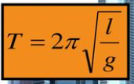
Periode dan Frekuensi
Periode : waktu yang diperlukan untuk melakukan satu kali gerak bolak balik
Frekuensi : banyaknya getaran yang dilakukan dalam waktu 1 detik
Pada ayunan bandul sederhana jika panjang tali adalah “ ℓ “ maka periode nya adalah

Slide 5
Gerak Harmonik Sederhana
3 Parameter yang harus diketahui dalam gerak harmonik sederhana:
Simpangan (Y) satuannya meter (m)
Kecepatan (v) satuannya (m/s)
Percepatan (a) satuannya (m/s²)

Slide 6
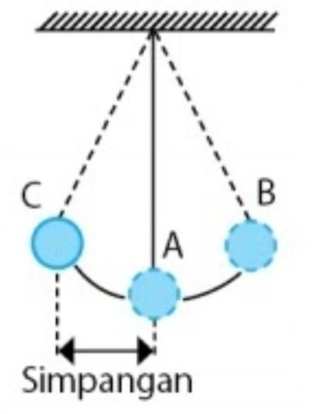

Simpangan ( Y ) dalam satuan meter (m) : besar perpindahan benda yang diukur dari titik setimbang
Y max. = A
Y max. adalah simpangan maksimum
A adalah Amplitudo (simpangan maksimum)
Kapan terjadi Y max.? Ketika nilai dari sin ωt = 1
ωt = ϴ = 90⁰

Slide 7
ω adalah kecepatan sudut (rad/s)
ω = 2πf = 2π. 1/T= 2π/T
ϴ adalah sudut fase getaran (derajat)
ϴ = ωt
Fase getaran ( ϕ )
ϕ = ϴ/2π = ωt/2π = 2πf.t/2π
ϕ = f.t
ϕ = 1/T.t
ϕ = t/T

Slide 8
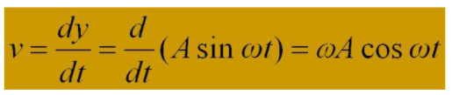

Kecepatan
Untuk benda yang pada saat awal ϴ₀ = 0 maka kecepatannya adalah
V max. terjadi dititik setimbang (nilai simpangan Y adalah nol)
Nilai kecepatan v akan maksimum pada saat cos ωt = 1 (sudut 0⁰)

Slide 9

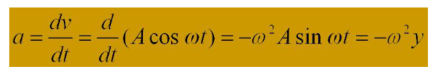
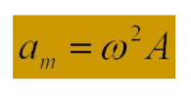
Kecepatan benda di sembarang posisi Y adalah
Percepatan (m/s²)
Untuk benda yang pada saat awal ϴ₀ = 0 maka percepatannya adalah
Nilai percepatan a akan maksimum pada saat sin ωt = 1 (sudut 90⁰)

Slide 10
Contoh soal
Berdasarkan persamaan getaran harmonik
y = 20 sin 10 π t
Dimana y dalam cm dan t dalam sekon. Tentukanlah
Simpangan maksimum
Frekuensi dan periode
Simpangan benda pada saat getaran benda setelah 0.025 s

Slide 11
Jawab :
Y = 20 sin 10 π t
Y = A sin ω t : nilai A = 20 cm nilai ω = 10 π
Y max. = A = 20 cm = 0.2 m
ω = 2πf ; f = ω/2π
f = 10π/2π = 5 Hz
T = 1/f = 1/5 Hz = 0.2 s

Slide 12
c. Y pada saat t = 0.025 s
y = 20 sin 10 π t
Y = 20 sin 10 π (0.025)
Y = 20 sin 0.25 π
Y = 20 sin 0.25 (180⁰)
Y = 20 sin 45⁰
Y = 14,14 cm = 0,1414 m

